Slide 1
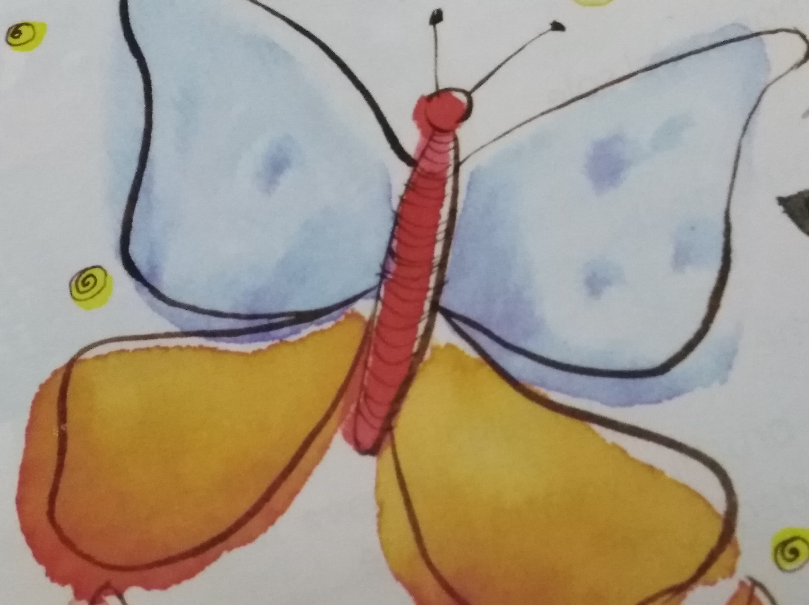
II CIRCOLO DIDATTICO PLESSO F.G. SICILIANO SEZ. L ins PALLADINO C. –ins IMPROTA A. «LA METAMORFOSI DELLA FARFALLA» A CURA DELL’INS. PALLADINO CONCETTA

Slide 2
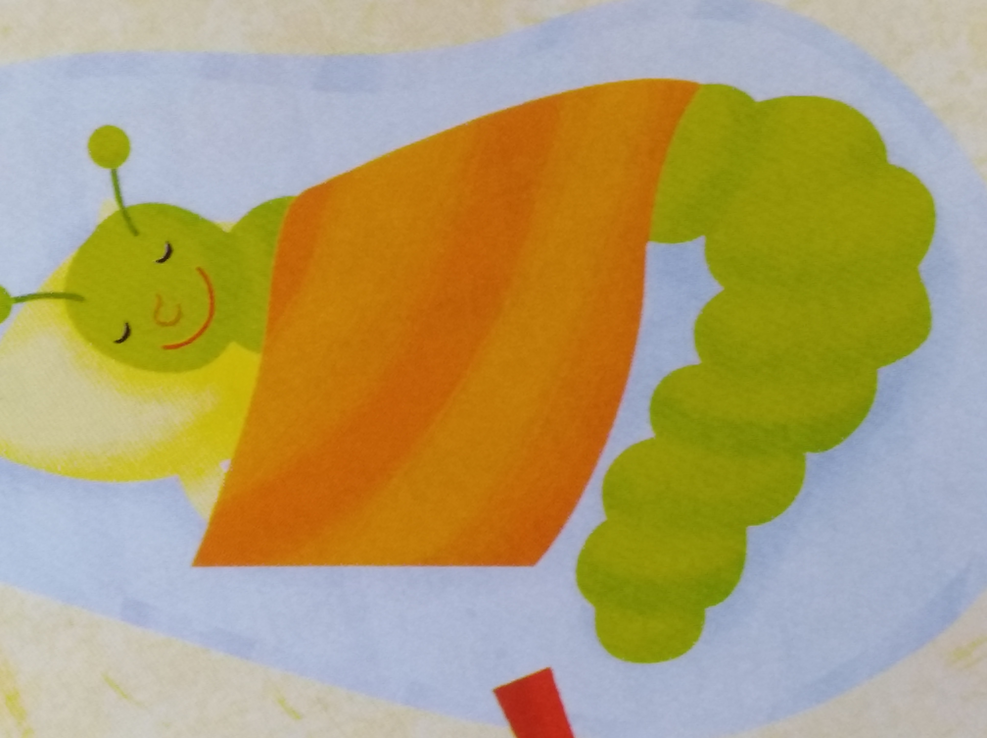
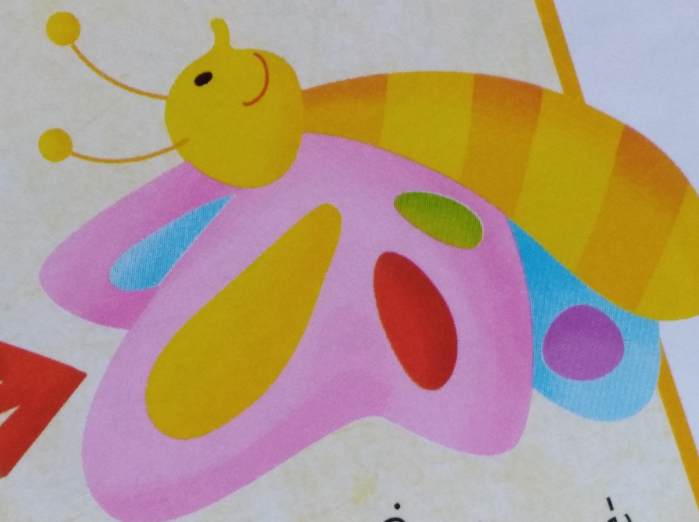
Osserva e Ascolta
COME NASCE LA FARFALLA

Slide 3
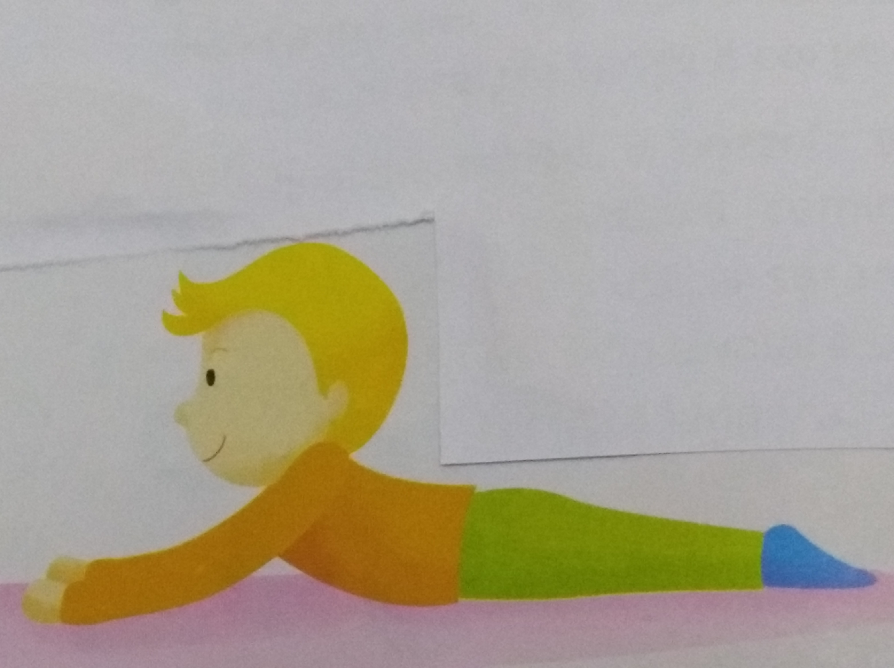
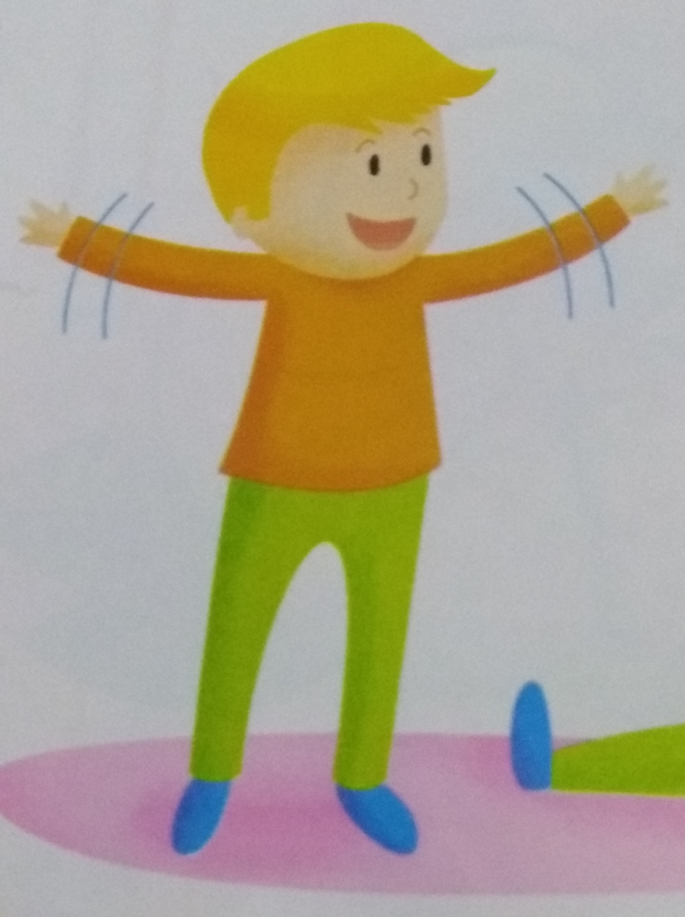
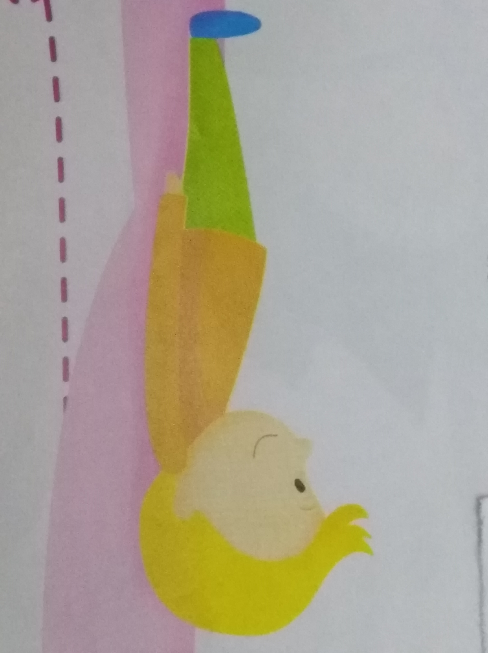
Osserva e Ascolta
DIVERTIAMOCI A ROTOLARE

Slide 4
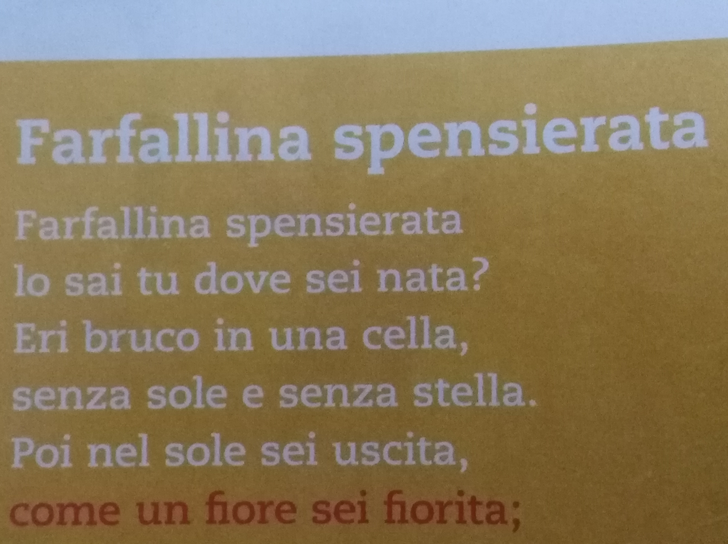
Osserva e Ascolta

Slide 5
Osserva e Ascolta
CLICCA SOTTO
https://pin.it/4zIoFrd
BUON LAVORO

